Slide 1
Движение в поле силы тяжести

Slide 3
Основные параметры движения
h- Начальная высота
Vo – начальная скорость
α – начальный угол
H – максимальная высота
L – дальность полёта
Y
Vo
α
H
h
X
L

Slide 4
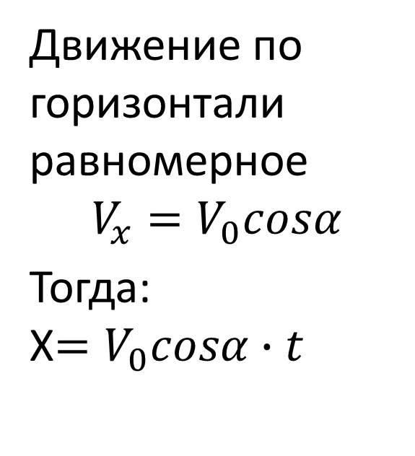
Основные формулы
Y
Движение по горизонтали равномерное
$$V_{x}=V_{0}cosα$$
Тогда:
X$=V_{0}cosα∙t$
Vo
α
H
h
X
L

Slide 5
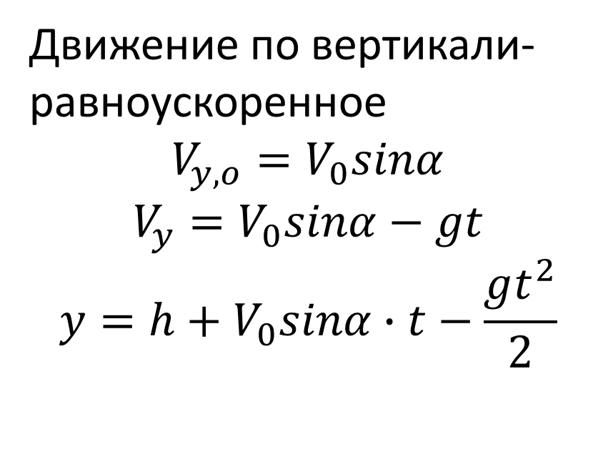
Основные формулы
Движение по вертикали- равноускоренное
$$V_{y,o}=V_{0}sinα$$
$$V_{y}=V_{0}sinα−gt$$
$$y=h+V_{0}sinα∙t−\frac{gt^{2}}{2}$$
Y
Vo
α
H
h
X
L

Slide 6
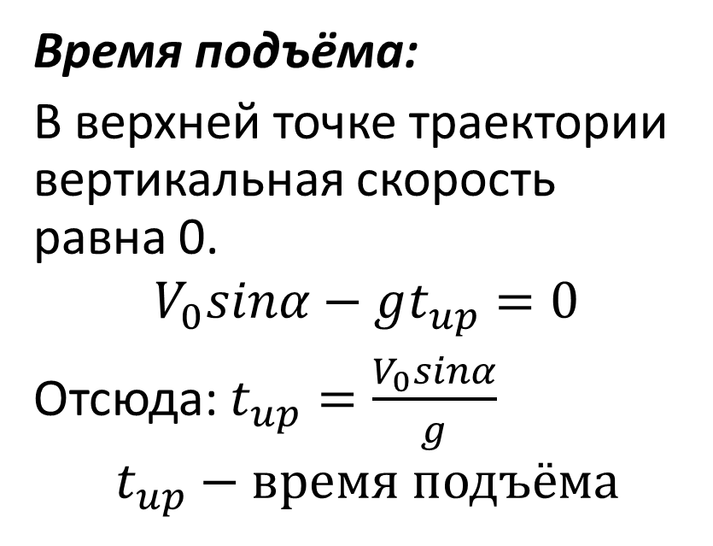
Как найти?
Время подъёма:
В верхней точке траектории вертикальная скорость равна 0.
$$V_{0}sinα−gt_{up}=0$$
Отсюда: $t_{up}=\frac{V_{0}sinα}{g}$
$$t_{up}−время подъёма$$
Y
Vo
α
H
h
X
L

Slide 7
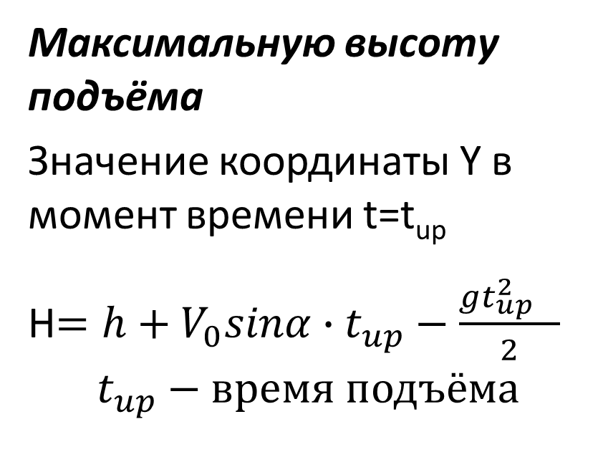
Как найти?
Максимальную высоту подъёма
Значение координаты Y в момент времени t=t_{up}
H$=h+V_{0}sinα∙t_{up}−\frac{g{t_{up}^{2}}^{}}{2}$
$$t_{up}−время подъёма$$
Y
Vo
α
H
h
X
L

Slide 8
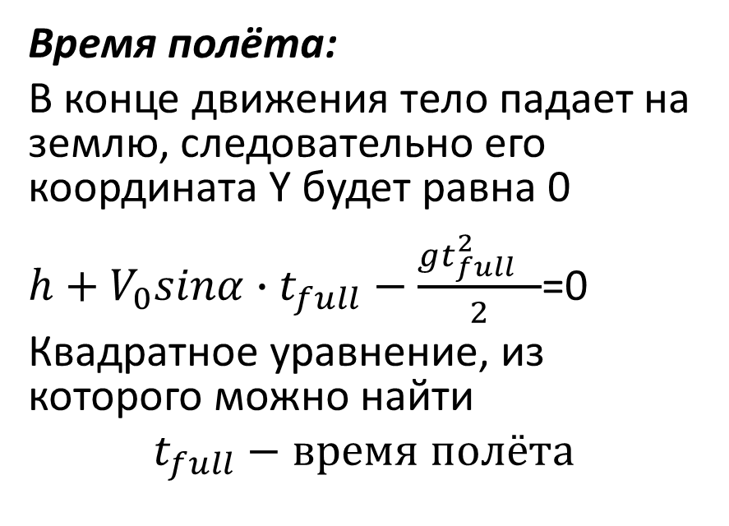
Как найти?
Время полёта:
В конце движения тело падает на землю, следовательно его координата Y будет равна 0
$h+V_{0}sinα∙t_{full}−\frac{g{t_{full}^{2}}^{}}{2}$=0
Квадратное уравнение, из которого можно найти
$$t_{full}−время полёта$$
Y
Vo
α
H
h
X
L

Slide 9
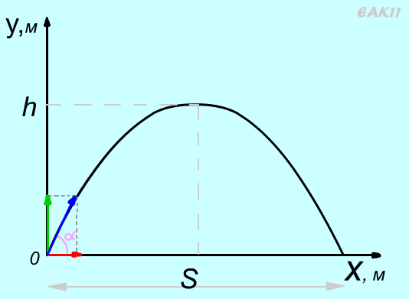
Важно!!!
Время полёта:
Если h=0 – симметричная кривая - t_{full}=2t_{up}

Slide 10
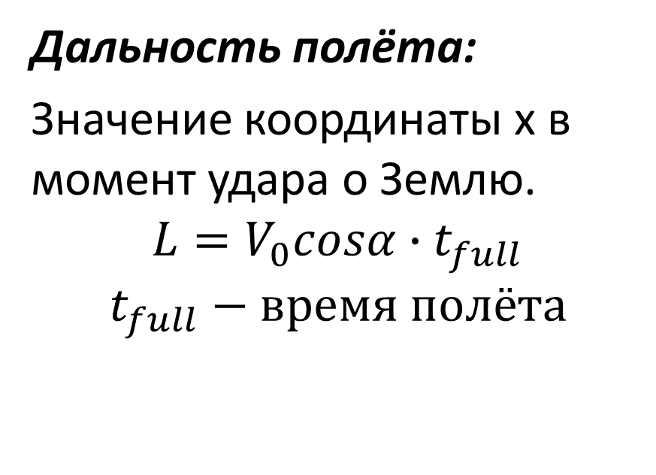
Как найти?
Дальность полёта:
Значение координаты x в момент удара о Землю.
$$L=V_{0}cosα∙t_{full}$$
$$t_{full}−время полёта$$
Y
Vo
α
H
h
X
L

Slide 11


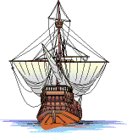

Задача
Пушка, стоящая на бастионе на высоте 20 м над уровнем моря стреляет горизонтально по кораблю, находящемуся на расстоянии 200 м от неё и попадает в него. Найти начальную скорость снаряда.
20 м
200 м

Slide 12
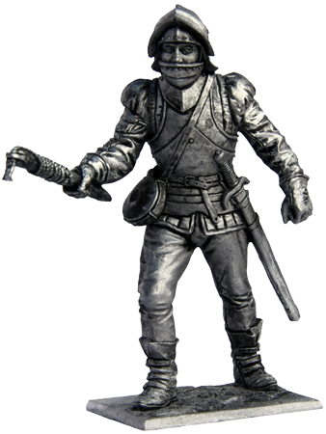
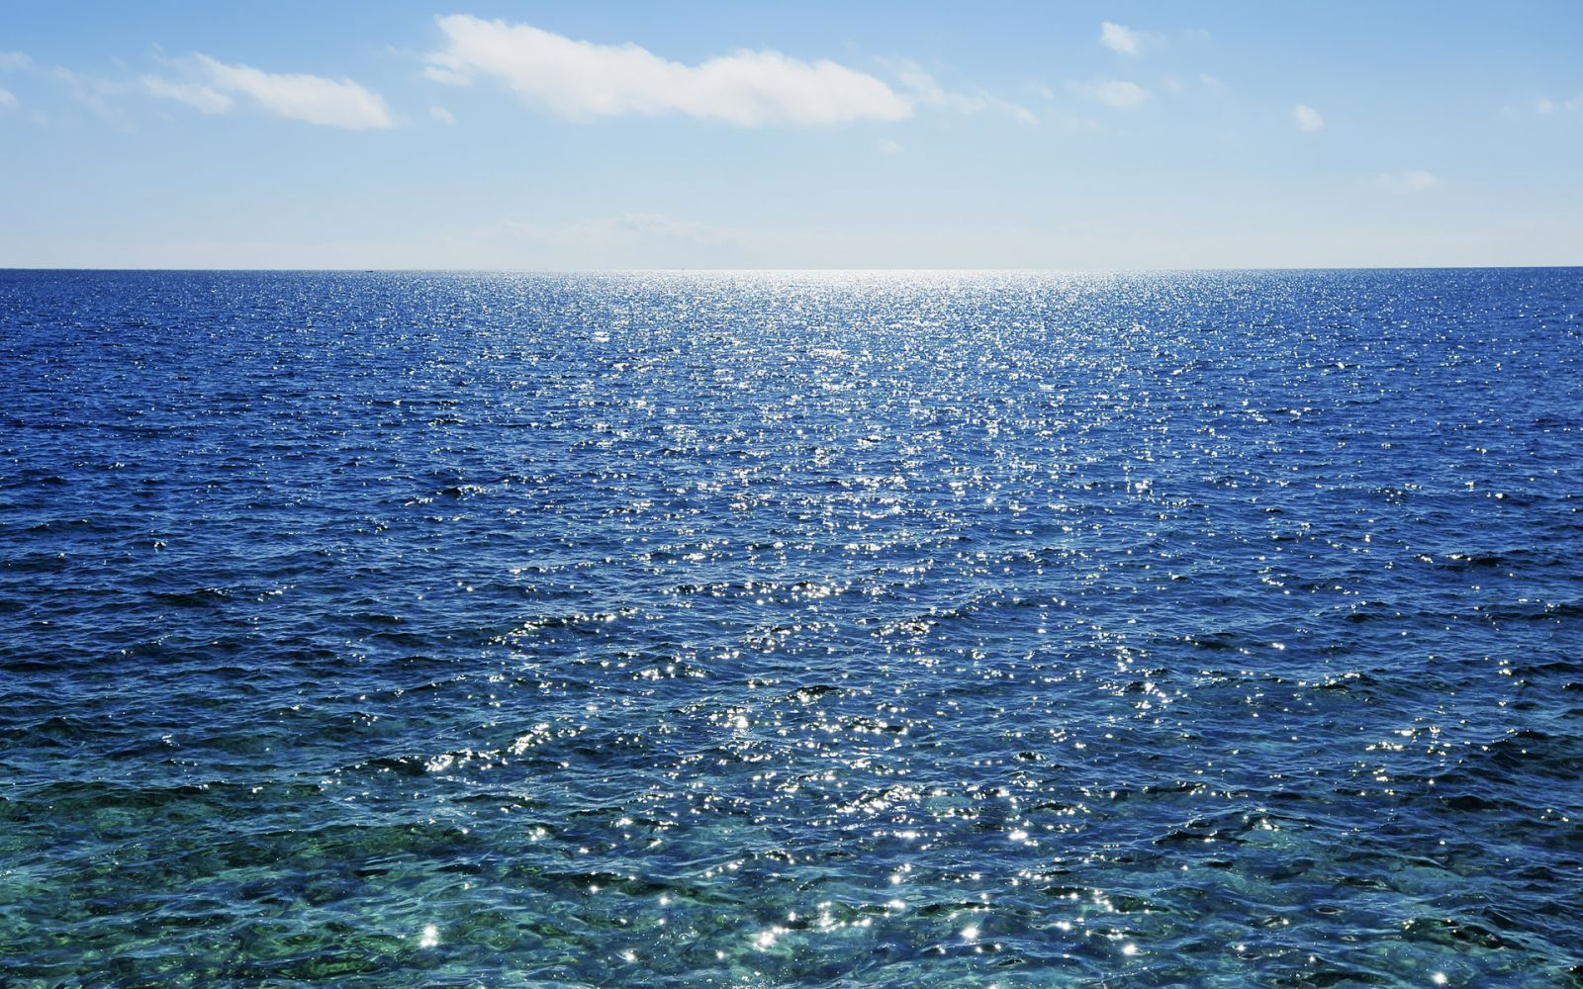
Что происходит?
40 м
200 м

Slide 13

Решение
Y
Vo
g
$$V_{0}=?$$
h
h=20м
0
L
X
L=200м
В этой задаче
рисунок
обязателен!

Slide 14

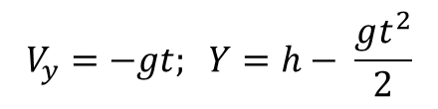
Решение
Y
Vo
g
h
$$V_{0}=?$$
0
X
L
$$V_{x}=V_{0}; X=V_{0} t$$
h=20м
$$V_{y}=−gt; Y=h− \frac{gt^{2}}{2}$$
L=200м

Slide 15
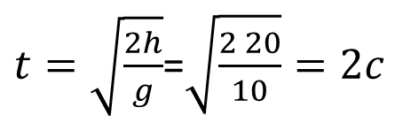
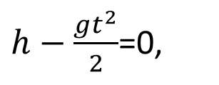
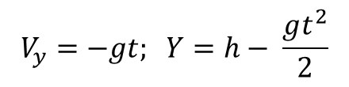
Решение
Y
Vo
g
h
$$V_{0}=?$$
0
X
L
$$V_{x}=V_{0}; X=V_{0} t$$
$$V_{y}=−gt; Y=h− \frac{gt^{2}}{2}$$
h=20м
L=200м
Конец движения: y(t)=0
$h−\frac{gt^{2}}{2}$=0,
$t=\sqrt{\frac{2h}{g}}$=$\sqrt{\frac{2 20}{10}}=2c$

Slide 16
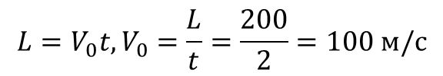
Решение
Y
Vo
g
h
$$V_{0}=?$$
0
X
L
$$V_{x}=V_{0}; X=V_{0} t$$
$$V_{y}=−gt; Y=h− \frac{gt^{2}}{2}$$
h=20м
L=200м
Конец движения: y(t)=0
$h−\frac{gt^{2}}{2}$=0,
$t=\sqrt{\frac{2h}{g}}$=$\sqrt{\frac{2 20}{10}}=2c$
$$L=V_{0}t, V_{0}=\frac{L}{t}=\frac{200}{2}=100 м/с$$

Slide 17
Задача № 2.
#2 Пушка стреляет снарядом под углом 30⁰ к горизонту с начальной скоростью 200м/с. Снаряд падает на землю на ту же высоту, на которой находится пушка. Найдите дальность полёта снаряда и его максимальную высоту подъёма.
Источник ФИПИ ЕГЭ.

Slide 18
Краткое условие
Y
V₀=200 м/с
α=30⁰
Y₀=0
H=? L=?
Vo
α
H
X
L

Slide 19
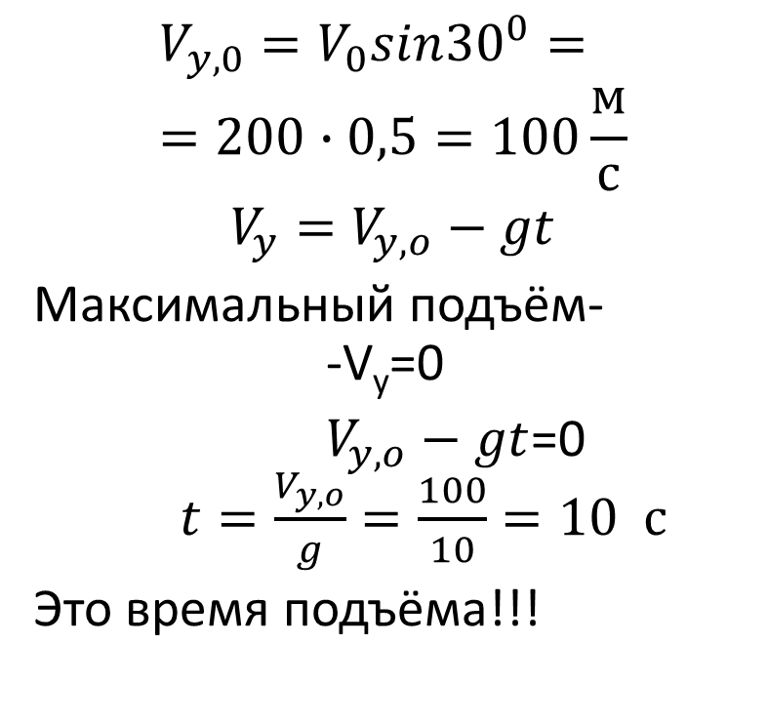
Решение
$$V_{y,0}=V_{0}sin{30}^{0}= \\ =200∙0,5=100\frac{м}{с}$$
$$V_{y}=V_{y,o}−gt$$
Максимальный подъём-
-V_{y}=0
$V_{y,o}−gt$=0
$t=\frac{V_{y,o}}{g}=\frac{100}{10}=10 с$
Это время подъёма!!!
Y
Vo
α
H
X
L

Slide 20
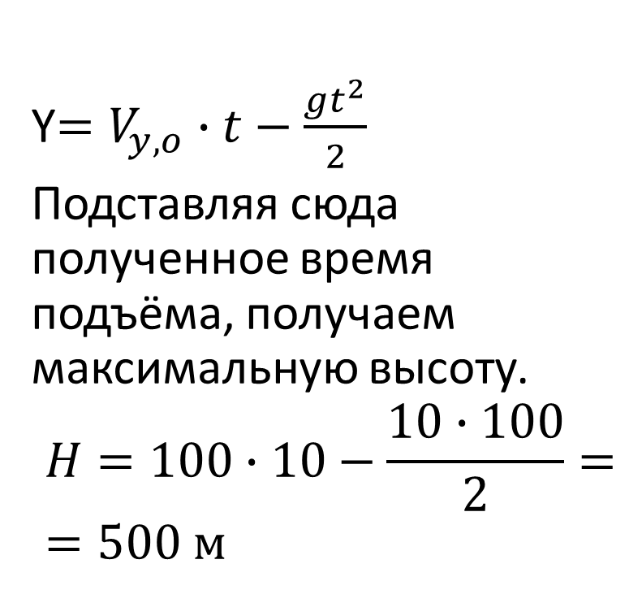
Решение
Y$=V_{y,o}∙t−\frac{gt^{2}}{2}$
Подставляя сюда полученное время подъёма, получаем максимальную высоту.
$$H=100∙10−\frac{10∙100}{2}= \\ =500 м$$
Y
Vo
α
H
X
L

Slide 21
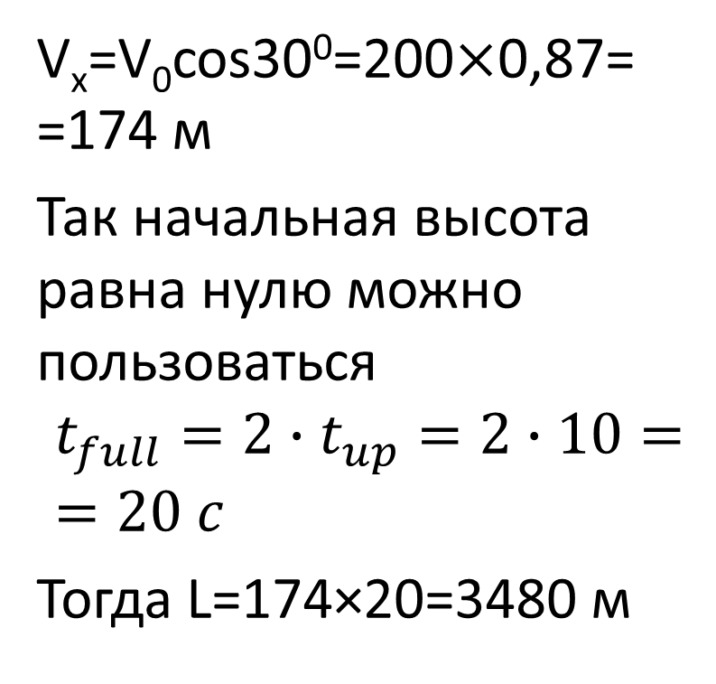
Решение
V_{x}=V₀cos30⁰=200×0,87=
=174 м
Так начальная высота равна нулю можно пользоваться
$$t_{full}=2∙t_{up}=2∙10==20 c$$
Тогда L=174×20=3480 м
Y
Vo
α
H
X
L

Slide 22
Домашнее задание.
#1 Принцесса, запертая в башне бросает рыцарю свой перстень с горизонтальной начальной скоростью равной 10 м/с.
Перстень падает в 30 м от основания башни. На какой высоте находится окно принцессы?
Источник: ЛРЩ

Slide 23
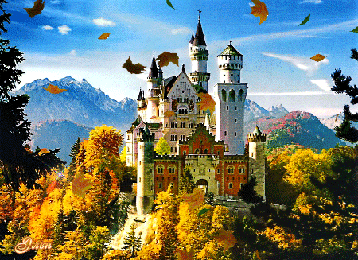

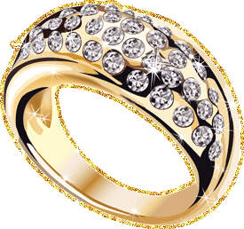
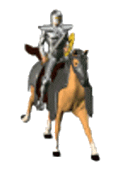
Кино
10 м/с
?
30 м

Slide 24
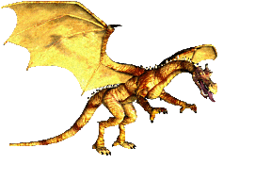
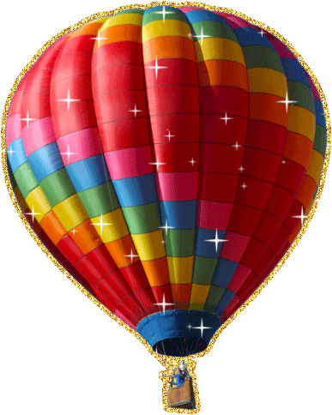
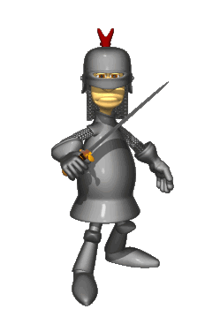

Slide 25
Домашняя Задача № 2
Лучник стреляет из лука стрелой со скоростью 40 м/с под углом 30⁰ к горизонту. Найти дальность полёта стрелы и максимальную высоту подъёма.

Slide 26
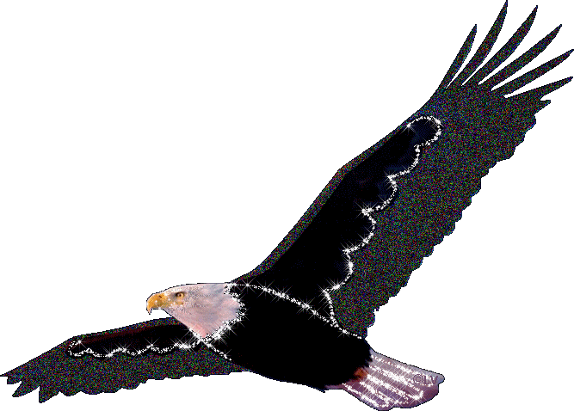
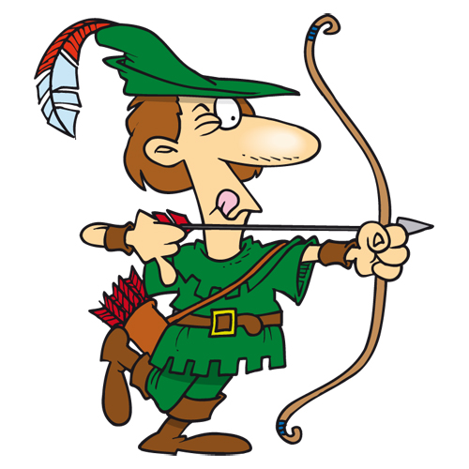
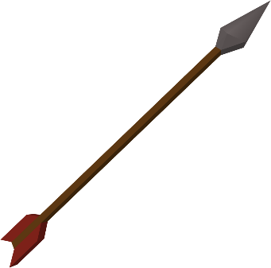

H=?

Slide 27
Домашнее задание.
#3* На платформе установлен пружинный пистолет направленный вертикально вверх. Если выстрелить шариком из этого пистолета, то шарик упадёт на платформу через 2 с. На каком расстоянии будут приземляться шарики друг от друга, если их выпускать с интервалом 1 с
с платформы, движущейся со скоростью 2 м/с?
Источник ФИПИ ЕГЭ.
2 м/с

